Slide 1
DS&D
Equipo:
- Alberto Aguilera, documentación y jefe de proyecto
- Laura Bandera, documentación y tester
- Fabrice Fouquet, modelado y programador
- Alejandro Martín, programador y tester
- Elena Pavaina, documentación y tester
- Juan Miguel Pedrosa, modelado y tester
- Juan Carlos Pérez, jefe de proyecto y tester

Slide 2
Contenido
Introducción – El problema
El equipo y el trabajo en equipo
La solución
Actividades de Ing. Sw
Requisitos
Arquitectura
Modelos
Patrones/Principios
Pruebas
Desarrollo/Despliegue
Estrategias y herramientas
Modelo de Implementación (qué es y qué no es real)
Despliegue
Resultados
Conclusiones

Slide 3
Introducción - El Problema
FALTA DE DINERO PARA CONTRATAR PROFESIONALES O INCAPACIDAD PARA RESOLVER PROBLEMAS COTIDIANOS

Slide 4
El equipo y trabajo en equipo
Este proyecto ha requerido de varias reuniones para saber cuales eran los requisitos principales.
Para las diferentes fases del desarrollo del proyecto le asignamos a cada participante varios roles.
En cada tarea cada uno realizaba una parte de ello y luego se procedía a una unificación general subida a Github

Slide 5
Solución
DESARROLLO DE UN SISTEMA QUE PERMITA LA INTERACCIÓN ENTRE USUARIOS PARA PRESTARSE AYUDA ENTRE ELLOS

Slide 6
La parte más exigente del desarrollo del proyecto ha sido la implementación
En primer lugar, la implementación en lo que a HTML y SpringBoot se refiere, ha conllevado un reto muy complejo.
Debido a la dificultad de la implementación de algunos elementos, aunque formen parte de los diagramas, no han sido añadidos al modelo de implementación.

Slide 7
Actividades Software
Requisitos Funcionales
La función más importante es la creación de peticiones
El usuario debe poder encontrar el tipo de ayuda que se adapta a su problema, y en caso de no encontrarla, poder añadirla.
- Requisitos
- Arquitectura
-Modelos
-Patrones/Principios
-Pruebas

Slide 8
Actividades Software
Requisitos No Funcionales
No muestra datos personales de usuario, a excepción de información básica.
Filtro de peticiones atendiendo a su prioridad y localización.
- Requisitos
- Arquitectura
-Modelos
-Patrones/Principios
-Pruebas

Slide 9
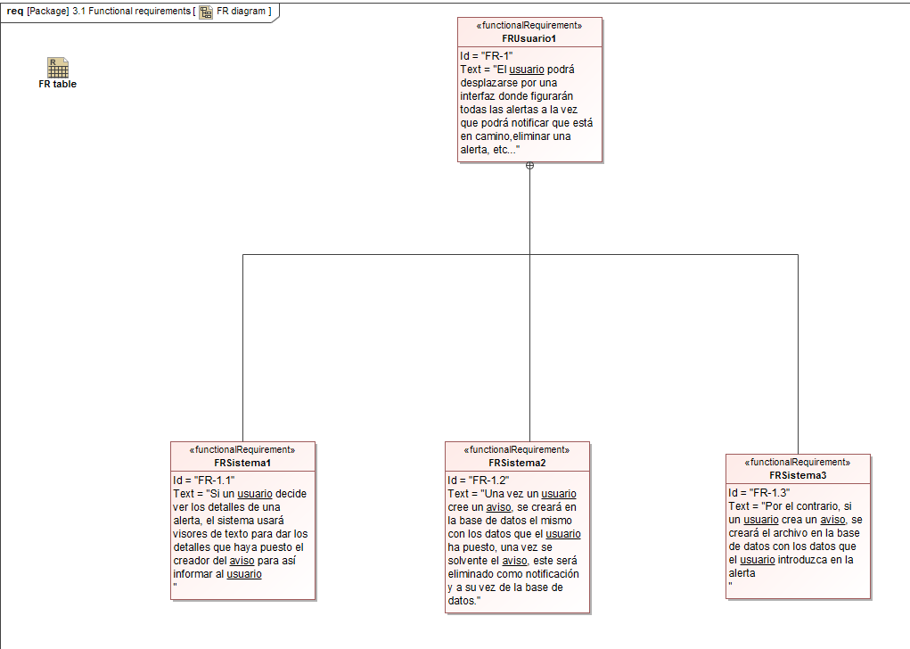
Actividades Software
- Requisitos
- Arquitectura
-Modelos
-Patrones/Principios
-Pruebas

Slide 10
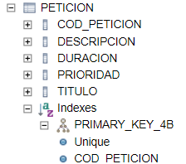
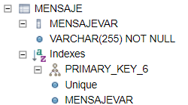
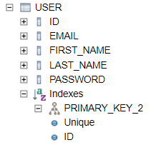
Actividades Software
Base de datos
Todas las entidades que usa nuestra aplicación para el almacenamiento de datos y realización de consultas
- Requisitos
- Arquitectura
-Modelos
-Patrones/Principios
-Pruebas

Slide 11
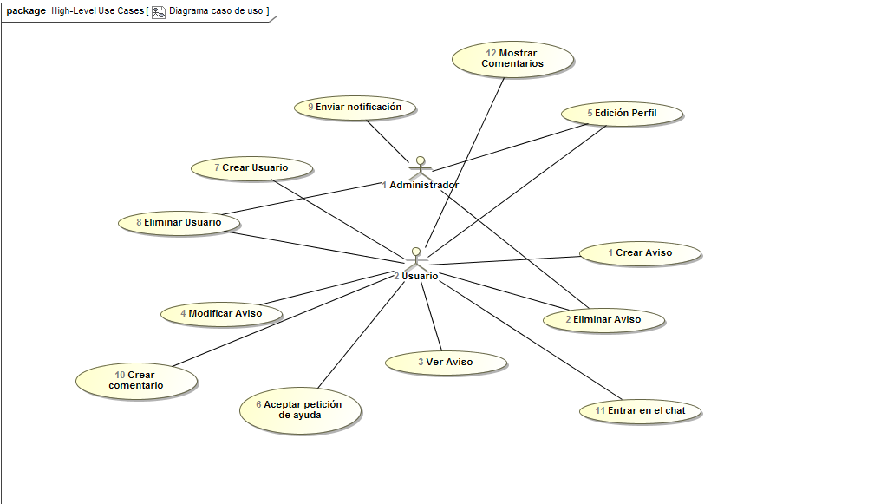
Actividades Software
Diagrama de caso de uso
- Requisitos
- Arquitectura
-Modelos
-Patrones/Principios
-Pruebas

Slide 12
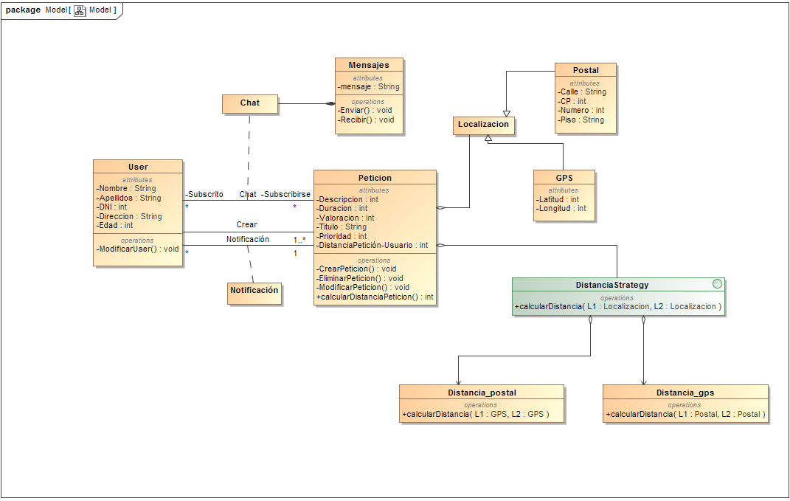
Actividades Software
Diagrama de clases
- Requisitos
- Arquitectura
-Modelos
-Patrones/Principios
-Pruebas

Slide 13
Actividades Software
Patrón Strategy
Este patrón nos es de utilidad a la hora de calcular la distancia del usuario a la petición, tanto de su localización GPS como de su domicilio.
- Requisitos
- Arquitectura
-Modelos
-Patrones/Principios
-Pruebas

Slide 14
Actividades Software
Hemos desarrollado varios tests JUnit y Mockito para hacer comprobaciones sobre la implementación, creación de peticiones, usuarios…
- Requisitos
- Arquitectura
-Modelos
-Patrones/Principios
-Pruebas

Slide 15
Desarrollo y Despliegue
Estrategias:
Modelo basado en cascada y Scrum
Herramientas:
MagicDraw Keys
Eclipse
Sinnaps
Github
-Estrategias y Herramientas
-Modelo de Implementación
-Despliegue

Slide 16
Modelo de Implementación
Hemos seguido el modelo en cascada combinándolo con la metodología Scrum.
Del modelo en cascada hemos aplicado el desarrollo secuencial partiendo desde la especificación hasta su finalización
De Scrum nos hemos guiado por la comunicación e interacción entre nosotros para el desarrollo del proyecto

Slide 17
Desarrollo y Despliegue
Contenido Implementado:
Interfaz para crear peticiones, borrarlas, editarlas y aceptarlas
Comunicación a base de un hilo de mensajes
Base de datos que guarde los usuarios registrados con sus respectivos datos
-Estrategias y Herramientas
-Modelo de Implementación
-Despliegue

Slide 18
Desarrollo y Despliegue
Contenido No Implementado:
La figura del admin que se encargue de los problemas internos del sistema
Una función de mapa visual
Vinculación de las peticiones con respecto a su código postal
Muro de valoraciones al usuario
-Estrategias y Herramientas
-Modelo de Implementación
-Despliegue

Slide 19
Resultados
TENEMOS UN SISTEMA DE GESTIÓN DE PETICIONES EN FUNCIÓN A UNA BASE DE DATOS
DEBIDO A LA FALTA DE TIEMPO NO HEMOS CONSEGUIDO UNA IMPLEMENTACIÓN COMPLETA PERO SI HEMOS DESARROLLADO FUNCIONALIDADES BÁSICAS.

Slide 20
Conclusiones
HEMOS DESARROLLADO COMPETENCIAS BÁSICAS PARA EL DESARROLLO DE UN PROYECTO SOFTWARE, EN EL QUE LO IMPORTANTE ES LA COLABORACIÓN ENTRE USUARIOS

